Slide 1
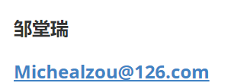

第5章 安全测试
· 安全测试概念
· 安全测试基本原则
· 常见安全漏洞
· 渗透测试
· 常见安全测试工具
· 实例：测试传智图书库安全性

Slide 2

5.1.1 什么是安全测试
安全测试是在IT软件产品的生命周期中，特别是产品开发基本完成到发布阶段，对产品进行检验以验证产品符合安全需求定义和产品质量标准的过程。

Slide 3
5.1.1 什么是安全测试
安全测试贯穿于软件的整个生命周期。

Slide 4

5.1.1 什么是安全测试
常规测试与安全测试的不同：
（1）测试目标不同
普通测试以发现Bug为目标；安全测试以发现安全隐患为目标。

Slide 5

5.1.1 什么是安全测试
（2）假设条件不同
普通测试假设导致问题的数据是用户不小心造成的，接口一般只考虑用户界面；安全测试假设导致问题的数据是攻击者处心积虑构造的，需要考虑所有可能的攻击途径。

Slide 6

5.1.1 什么是安全测试
（3）思考域不同
普通测试以系统所具有的功能为思考域；安全测试的思考域不但包括系统的功能，还有系统的机制、外部环境、应用与数据自身安全风险与安全属性等。

Slide 7

5.1.1 什么是安全测试
（4）问题发现模式不同
普通测试以违反功能定义为判断依据；安全测试以违反权限与能力的约束为判断依据。

Slide 8

5.1.2 安全测试基本原则
1、培养正确的思维方式
安全测试人员则要有创造性思维，创造性思维能够帮助我们站在攻击者角度思考各种无法预期的情况，同时能够帮助我们猜测开发人员是如何开发的，如何绕过程序防护逻辑，以某种不安全的行为模式导致程序失效。

Slide 9

5.1.2 安全测试基本原则
2、尽早测试和经常测试
安全性缺陷和普通Bug没什么区别，越早发现修复成本越低，要做到这一点，最开始的就是在软件开发前期对开发和测试团队进行常见安全问题的培训，教他们学会如何检测并修复安全缺陷。

Slide 10
5.1.2 安全测试基本原则
虽然新兴的第三方库、工具以及编程语言能够帮助开发人员设计出更安全的程序，但是新的威胁不断出现，开发人员最好能够意识到新产生的安全漏洞对正在开发的软件的影响，测试人员要转变思维方式，从攻击者角度的各个细节测试应用程序，使软件更加安全。

Slide 11

5.1.2 安全测试基本原则
3、选择正确的测试工具
很多情况下安全测试需要模拟黑客的行为对软件系统发起攻击，以确保软件系统具备稳固的防御能力。模拟黑客行为就要求安全测试人员擅长使用各种工具，如漏洞扫描工具、模拟数据流行为的前后台相关工具、数据包抓取工具等。

Slide 12
5.1.2 安全测试基本原则
现在市面上提供了很多安全扫描器或者应用防火墙工具可以自动完成许多日常安全任务，但是这些工具并不是万能的。作为测试人员，我们要准确了解这些工具能做什么，不能做什么是非常重要的，切不可过分夸大或者不当使用测试工具。

Slide 13

5.1.2 安全测试基本原则
4、尽可能测试源代码
使用源代码扫描工具对软件进行代码扫描，一方面可以找出潜在的风险，从内对软件进行检测，提高代码的安全性；另一方面也可以进一步提高代码的质量。黑盒的渗透测试和白盒的源代码扫描内外结合，可以使软件的安全性得到极大程度的提高。

Slide 14

5.1.2 安全测试基本原则
5、测试结果文档化
测试总结的时候，明智且有效的做法是将测试行动和结果清晰准确地记录在文档中，产生一份测试报告，该报告最好包括漏洞类型、问题引起的安全威胁及严重程度、用于发现问题的测试技术、漏洞的修复、漏洞风险等。

Slide 15
5.1.2 安全测试基本原则
一份好的测试报告应该帮助开发人员准确定位软件安全漏洞，从而有效进行漏洞修补，使软件更安全可靠。

Slide 16

5.2.1 SQL注入
所谓SQL注入就是把SQL命令人为的输入URL、表格域、或者其他动态生成的SQL查询语句的输入参数中，最终达到欺骗服务器执行恶意的SQL命令。

Slide 17

5.2.1 SQL注入
案例：
某个网站通过网页获取用户输入的数据，并将其插入数据库。正常情况下的URL地址是：http://localhost/id=222。
用户输入的id数据222会被插入数据库执行下列SQL语句：select * from users where id = 222

Slide 18

5.2.1 SQL注入
案例：
但是，如果我们不对用户输入数据进行过滤处理，那么可能发生SQL注入，例如，用户可能输入下列URL：http://localhost/id=’’or 1=1。
此时用户输入的数据插入到数据库后执行的SQL语句：select * from users where id = '' or '1'='1'

Slide 19

5.2.1 SQL注入
对比两条SQL语句：
正常情况下，SQL语句可以查询出指定id的用户信息，但是SQL注入后查询的结果是所有用户信息。

Slide 20

5.2.1 SQL注入
SQL注入是风险非常高的安全漏洞，我们可以在应用程序中对用户输入的数据进行合法性检测，包括用户输入数据的类型和长度，同时，对SQL语句中的特殊字符（如单引号、双引号、分号等）进行过滤处理。

Slide 21

5.2.1 SQL注入
由于SQL注入攻击的Web应用程序处于应用层，因此大多防火墙不会进行拦截。除了完善应用代码外，还可以在数据库服务器端进行防御，对数据库服务器进行权限设置，降低Web程序连接数据库的权限，撤销不必要的公共许可，使用强大的加密技术保护敏感数据并对被读取走的敏感数据进行审查跟踪等。

Slide 22

5.2.2 XSS跨站脚本攻击
XSS（Cross Site Scripting）是Web应用系统最常见的安全漏洞之一，它主要源于Web应用程序对用户输入检查和过滤不足。攻击者可以利用XSS漏洞把恶意代码注入到网站中，当有用户浏览该网站时，这些恶意代码就会被执行，从而达到攻击的目的。
HTML和JavaScrip脚本

Slide 23
5.2.2 XSS跨站脚本攻击
XSS攻击过程：
（1）攻击者通过邮件或其他方式诱使用户点击包含恶意代码的链接，例如攻击者通过E-mail向用户发送一个包含恶意代码的网站home.com。
（2）用户点击链接后，浏览器会在用户毫不知情的情况下执行链接中包含的恶意代码。
（3）将用户与home.com交互的cookie和session等信息发送给攻击者。

Slide 24
5.2.2 XSS跨站脚本攻击
（4）攻击者拿到这些数据之后，就会伪装成用户与真正的网站进行会话，从事非法活动。

Slide 25

5.2.2 XSS跨站脚本攻击
对于XSS漏洞，最核心的防御措施就是对用户的输入进行检查和过滤，包括URL、查询关键字、HTTP头、POST数据等，仅接受指定长度范围、格式适当、符合预期的内容，对其他不符合预期的内容一律进行过滤。

Slide 26
5.2.2 XSS跨站脚本攻击
除此之外，当向HTML标签或属性中插入不可信数据时，要对这些数据进行相应的编码处理。将重要的cookie标记为http only，这样javascript脚本就不能访问这个cookie，避免了攻击者利用javascript脚本获取cookie。

Slide 27


小提示：XSS命名
XSS全拼为Cross Site Scripting，意为跨站脚本，其缩写原本为CSS，但这与HTML中的层叠样式表（Cascading Style Sheets)缩写重名了，为了区分就将跨站脚本改为了XSS。

Slide 28

5.2.3 CSRF攻击
CSRF（Cross-Site Request Forgery）为跨站请求伪造，它是一种针对Web应用程序的攻击方式，攻击者利用CSRF漏洞伪装成受信任用户的请求访问受攻击的网站。

Slide 29

5.2.3 CSRF攻击
CSRF攻击过程：
在CSRF攻击中，当用户访问一个信任网站时，在没有退出会话的情况下，攻击者诱使用户点击恶意网站，恶意网站会返回攻击代码，同时要求访问信任网站，这样用户就在不知情的情况下将恶意网站的代码发送到了信任网站。

Slide 30
5.2.3 CSRF攻击

Slide 31

5.2.3 CSRF攻击
CSRF与XSS不同之处：
XSS是盗取用户信息伪装成用户执行恶意活动，而CSRF则是通过用户向网站发起攻击。

Slide 32

5.2.3 CSRF攻击
如果将XSS攻击过程比喻为小偷偷取了用户的身份证去办理非法业务，则CSRF攻击则是骗子“劫持”了用户，让用户自己去办理非法业务，以达到自己的目的。

Slide 33
5.2.3 CSRF攻击
CSRF漏洞产生的原因主要是对用户请求缺少更安全的验证机制，防范CSRF漏洞的主要思路就是加强后台对用户及用户请求的验证，而不能仅限于cookie的识别。
例如，使用http请求头中的Referer对网站来源进行身份校验，添加基于当前用户身份的token验证，在请求数据提交前，使用验证码填写方式验证用户来源，防止未授权的恶意操作。

Slide 34

小提示：Referer
HTTP Referer是请求头的一部分，代表网页的来源（上一页的地址），当浏览器向Web服务器发送请求的时候，一般会带上Referer，告诉服务器此次访问是从哪个页面链接过来的，服务器由此可以获得一些信息用于处理。

Slide 35

多学一招：WASC和OWASP
WASC是Web Application Security Consortium（Web应用程序安全组织）的缩写，它是一个由安全专家、行业顾问和诸多组织的代表组成的国际团体。该组织的主要职责之一就是将Web应用所受到的威胁、攻击进行说明并归纳成具有共同特征的分类，为Web应用程序制定广为接受的应用安全标准。
WASC

Slide 36

多学一招：WASC和OWASP
OWASP是Open Web Application Security Project（开放式Web应用程序安全项目）的缩写，该组织致力于发现和解决不安全Web应用的根本原因，它最重要的项目之一就是总结当前Web应用程序最常见的攻击手段，并且按照攻击发生的概率进行排序更新。

Slide 37

5.3.1 什么是渗透测试
渗透测试是利用模拟黑客攻击的方式，评估计算机网络系统安全性能的一种方法。这个过程是站在攻击者角度对系统的任何弱点、技术缺陷或漏洞的主动分析，并且有条件地主动利用安全漏洞。

Slide 38

5.3.1 什么是渗透测试
渗透测试特点：
● 渗透测试是一个渐进的并且逐步深入的过程。
● 渗透测试是选择不影响业务系统正常运行的攻击方法进行的测试。

Slide 39
5.3.2 渗透测试流程
渗透测试流程主要步骤如下：

Slide 40

5.3.2 渗透测试流程
（1）明确目标
● 确定测试需求。
● 确定客户要求渗透测试的范围。
● 确定渗透测试规则。

Slide 41
5.3.2 渗透测试流程
（2）收集信息
在信息收集阶段要尽量收集关于项目软件的各种信息，例如，对于一个Web应用程序，要收集脚本类型、服务器类型、数据库类型以及项目所用到的框架、开源软件等。信息收集对于渗透测试来说非常重要，只有掌握目标程序足够多的信息，才能更好地进行漏洞检测。

Slide 42
5.3.2 渗透测试流程
信息收集的方式可分为两种：
● 主动收集：通过直接访问、扫描网站等方式收集想要的信息，这种方式可以收集的信息比较多，但是访问者的操作行为会被目标主机记录。
● 被动收集：利用第三方服务对目标进行了解，如上网搜索相关信息。这种方式获取的信息相对较少且不够直接，但目标主机不会发现测试人员的行为。

Slide 43

5.3.2 渗透测试流程
（3）扫描漏洞
在这一阶段，综合分析收集到的信息，借助扫描工具对目标程序进行扫描，查找存在的安全漏洞。

Slide 44

5.3.2 渗透测试流程
（4）验证漏洞
在扫描漏洞阶段，测试人员会得到很多关于目标程序的安全漏洞，但这些漏洞有误报，需要测试人员结合实际情况，搭建模拟测试环境对这些安全漏洞进行验证。被确认的安全漏洞才能被利用执行攻击。

Slide 45
5.3.2 渗透测试流程
（5）分析信息
经过验证的安全漏洞就可以被利用起来向目标程序发起攻击，但是不同的安全漏洞，攻击机制并不相同，针对不同的安全漏洞需要进一步分析，包括安全漏洞原理、可利用的工具、目标程序检测机制、攻击是否可以绕过防火墙等，制定一个详细精密的攻击计划，这样才能保证测试顺利执行。

Slide 46

5.3.2 渗透测试流程
（6）渗透攻击
渗透攻击就是对目标程序发起真正的攻击，达到测试目的，如获取用户帐号密码、截取目标程序传输的数据、控制目标主机等。一般渗透测试是一次性测试，攻击完成之后要执行清理工作，删除系统日志、程序日志等，擦除进入系统的痕迹。

Slide 47

5.3.2 渗透测试流程
（7）整理信息
渗透攻击完成之后，整理攻击所获得的信息，为后面编写测试报告提供依据。

Slide 48

5.3.2 渗透测试流程
（8）编写测试报告
测试完成之后要编写测试报告，阐述项目安全测试目标、信息收集方式、漏洞扫描工具以及漏洞情况、攻击计划、实际攻击结果、测试过程中遇到的问题等，此外，还要对目标程序存在的漏洞进行分析，提供安全有效的解决办法。
测试报告

Slide 49

5.4 常见安全测试工具
1、Web漏洞扫描工具——AppScan
AppScan是IBM公司出的一款Web应用安全测试工具，它采用黑盒测试方式，可以扫描常见的web应用安全漏洞。
AppScan

Slide 50

5.4 常见安全测试工具
AppScan的扫描过程：
（1）探测
（2）测试
（3）扫描

Slide 51


5.4 常见安全测试工具
在探测阶段，AppScan通过发送请求对站内的链接、表单等进行访问，根据响应信息检测目标程序可能存在的安全隐患，从而确定安全漏洞范围。

Slide 52

5.4 常见安全测试工具
在测试阶段，AppScan对潜在的安全漏洞发起攻击。AppScan有一个内置的测试策略库，测试策略库可以针对相应的安全隐患检测规则生成对应的测试输入，AppScan就使用生成的测试输入对安全漏洞发起攻击。

Slide 53

5.4 常见安全测试工具
在扫描阶段，AppScan会检测目标程序对攻击的响应结果，并根据结果来确定探测到的安全漏洞是否是一个真正的安全漏洞，如果是一个真正的安全漏洞则根据其危险程度确定危险级别，为开发人员修复缺陷提供依据。

Slide 54

5.4 常见安全测试工具
2、端口扫描工具——Nmap
Nmap是一个网络连接端口扫描工具，用来扫描网上计算机开放的网络连接端口。确定服务运行的端口，并且推断计算机运行的操作系统。它是网络管理员用以评估网络系统安全必备工具之一。

Slide 55

5.4 常见安全测试工具
Nmap具体功能如下：
● 主机扫描
● 端口状态扫描
● 应用程序版本探测
● 操作系统探测
● 防火墙/IDS逃避和欺骗
● 支持测试对象交互脚本

Slide 56
5.4 常见安全测试工具
3、抓包工具——Fiddler
Fiddler是一个http协议调试代理工具，它以代理Web服务器形式工作，帮助用户记录计算机和Internet之间传递的所有HTTP(HTTPS)流量。

Slide 57
5.4 常见安全测试工具
Fiddler可以捕获来自本地运行程序的所有流量，从而记录服务器到服务器、设备到服务器之间的流量。此外，Fiddler还支持各种过滤器，过滤出用户想要的流量数据，节省大量时间和精力。
相比于其他抓包工具，Fiddler小巧易用，且功能完善，它支持将捕获的流量数据存档，以供后续分析使用。

Slide 58

5.4 常见安全测试工具
4、Web渗透测试工具——Metasploit
Metasploit是一个渗透测试平台，能够查找、验证漏洞，并利用漏洞进行渗透攻击。它是一个开源项目，提供基础架构、内容和工具来执行渗透测试和广泛的安全审计。

Slide 59
5.4 常见安全测试工具
对于渗透攻击，Metasploit主要提供了以下功能模块。
● 渗透模块（exploit）：运行时会利用目标的安全漏洞进行攻击。
● 攻击载荷模块（payload）：在成功对目标完成一次渗透之后，测试程序开始在目标计算机上运行。它能帮助用户在目标系统上获得需要的访问和行动权限。

Slide 60
5.4 常见安全测试工具
● 辅助模块（auxiliary）：包含了一系列的辅助支持模块，包括扫描模块、漏洞发掘模块、网络协议欺骗模块。
● 编码器模块（encoder）：编码器模块通常用来对我们的攻击模块进行代码混淆，逃过目标安全保护机制的检测，如杀毒软件和防火墙等。
● Meterpreter：使用内存技术的攻击载荷，可以注入到进程之中。它提供了各种可以在目标上执行的功能，

Slide 61

5.4 常见安全测试工具
Metasploit是一个多用户协作工具，团队成员可以共享主机数据，查看收集的证据以及创建主机备注以共享有关特定目标的知识。最终，Metasploit可帮助用户确定利用目标的最薄弱点，并证明存在漏洞或安全问题。

Slide 62

5.5 实例：测试传智图书库的
安全性
工具：AppScan
网站：传智播客图书库
http://resource.boxuegu.com
简介：使用AppScan扫描传智播客图书库安全漏洞，评价其安全性。

Slide 63
5.5.1 AppScan安装
登录AppScan的中文官网：https://www.ibm.com/developerworks/cn/downloads/r/appscan/，下载最新的AppScan试用版，下载之后进行安装，AppScan的安装与普通软件相同。

Slide 64
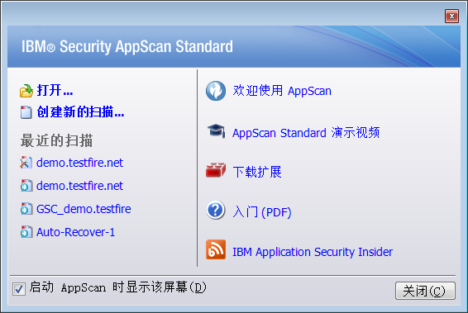
5.5.2 扫描传智播客图书库的 安全漏洞
首次打开AppScan会弹出安装向导。

Slide 65

5.5.2 扫描传智播客图书库的
安全漏洞
用户可以单击观看AppScan使用视频教程、阅读入门PDF、下载AppScan扩展，也可以在这里新建扫描项目。如果不想再弹出该对话框，可以取消勾选左下角的“启动AppScan时显示该屏幕(D)”选项。

Slide 66
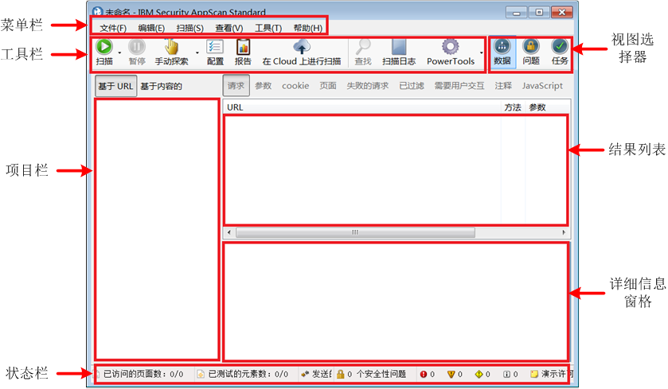
5.5.2 扫描传智播客图书库的
安全漏洞
关闭使用向导之后，显示AppScan主界面。

Slide 67
5.5.2 扫描传智播客图书库的
安全漏洞
在AppScan主界面，最重要的是视图选择器，视图选择器有三个选项：
● 数据：用于显示扫描的目录、URL、结果信息，上图就是数据选项界面。
● 问题：用于显示扫描到的安全漏洞并按严重级别排序，还会显示关于安全漏洞的详细信息。
● 任务：用于显示本次扫描结果中需要解决的任务。

Slide 68
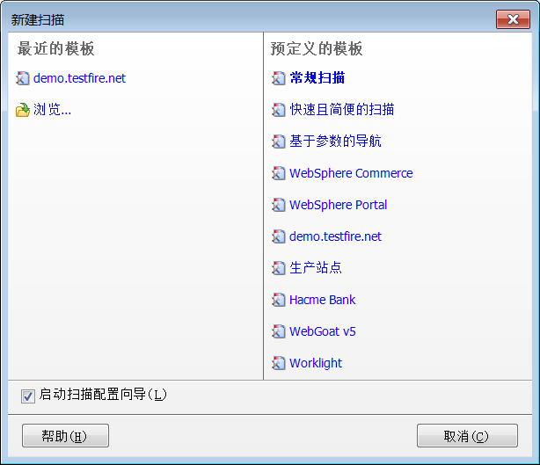
5.5.2 扫描传智播客图书库的
安全漏洞
认识了AppScan，下面通过扫描传智播客图书库为例来演示AppScan的使用。
1、在菜单栏中单击【文件】->【新建】，弹出新建扫描对话框。

Slide 69
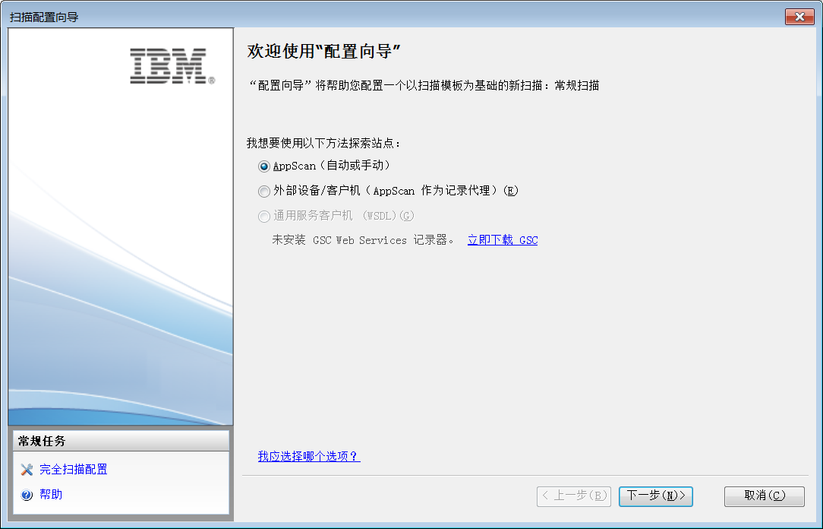
5.5.2 扫描传智播客图书库的
安全漏洞
2、在步骤1图中选择“常规扫描”，单击之后弹出扫描配置向导对话框。

Slide 70
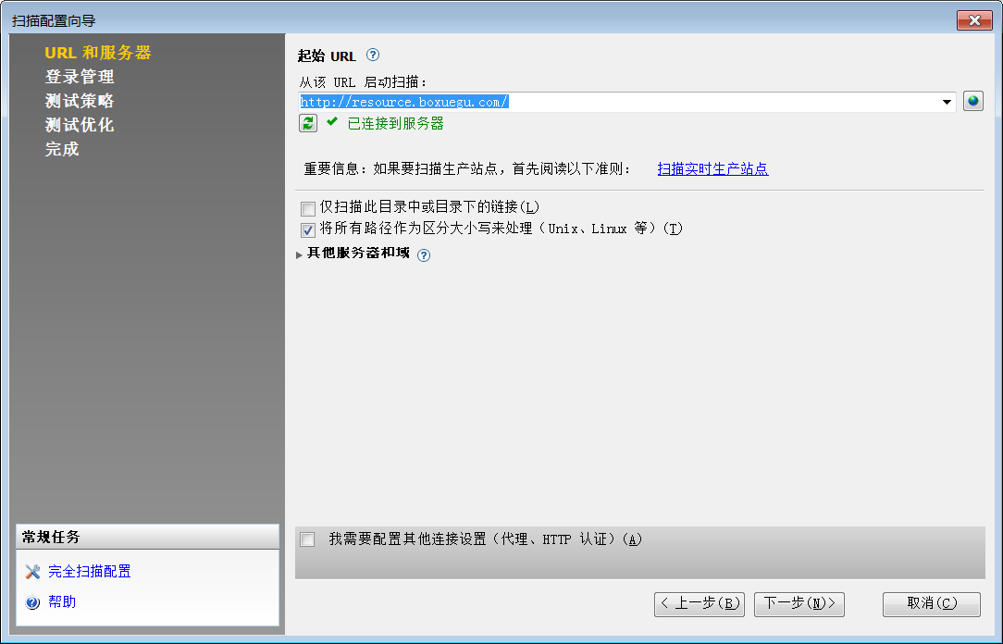
5.5.2 扫描传智播客图书库的
安全漏洞
3、在步骤2图中选择探索站点的方法，由于本案例是在本机上扫描Web应用程序，因此选择“AppScan（自动或手动）”选项。
选择完毕之后，单击【下一步(N)】按钮，进入URL配置页面。

Slide 71
5.5.2 扫描传智播客图书库的
安全漏洞
4、在步骤3图中的“起始URL”输入框中输入传智播客图书库地址，选择扫描方式。AppScan扫描方式有两种：
● 仅扫描此目录中或目录下的链接(L)：只扫描起始URL目录或者子目录中的链接。
● 将所有路径作为区分大小写来处理（Unix、Linux等）(T)：扫描所有路径，并且区分大小写进行扫描。

Slide 72
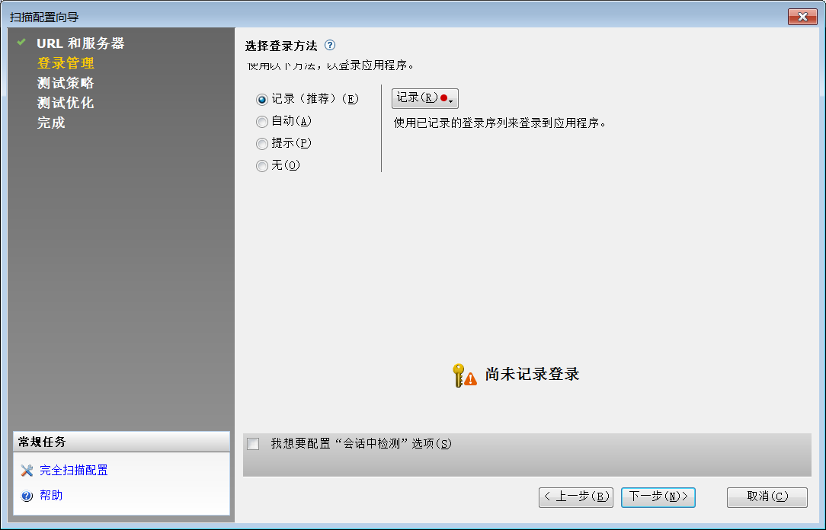
5.5.2 扫描传智播客图书库的
安全漏洞
案例要对传智播客图书库进行全面扫描，因此勾选第二个选项，单击【下一步(N)】按钮，进入登录管理页面。

Slide 73
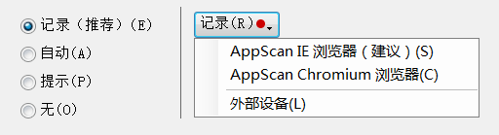
5.5.2 扫描传智播客图书库的
安全漏洞
5、登录
AppScan登录网站的选择有4种：记录、自动、提示、无。
（1）记录：单击【记录(R)】按钮，选择下拉列表中的任一浏览器。

Slide 74
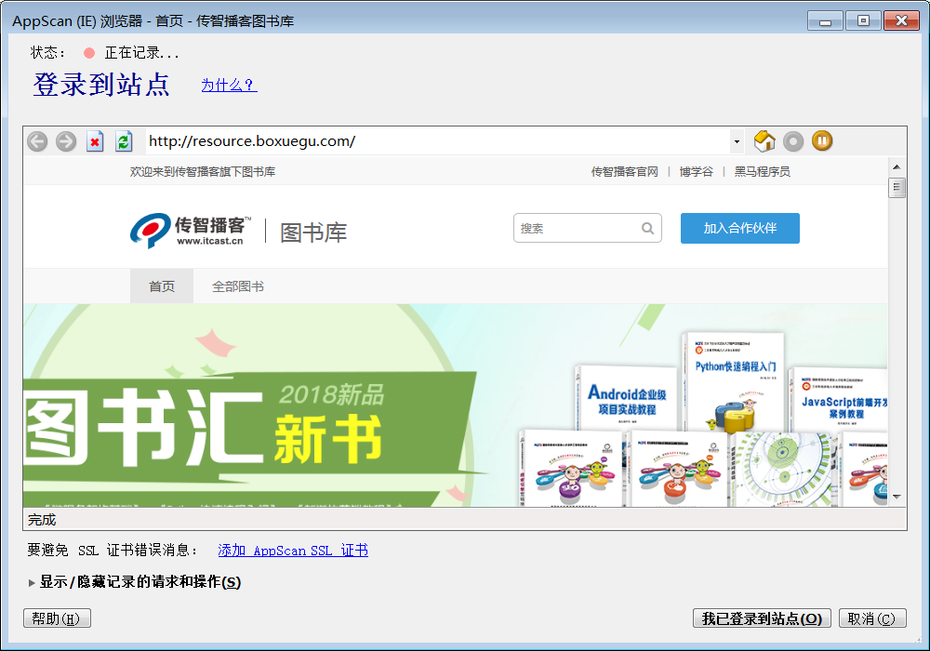
5.5.2 扫描传智播客图书库的
安全漏洞
（1）记录
选择浏览器之后，AppScan进入网站。

Slide 75
5.5.2 扫描传智播客图书库的
安全漏洞
（1）记录
登录网站之后，用户可以选择某个图片、链接等，到达一定的场景，然后单击【我已登录到站点(O)】，AppScan会记录这个登录序列，当到达同样的场景时AppScan就默认是登录了网站，这个过程类似于LoadRunner的脚本录制过程。

Slide 76
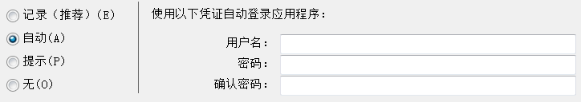
5.5.2 扫描传智播客图书库的
安全漏洞
（2）自动：自动选项是指手动输入用户名和密码。

Slide 77
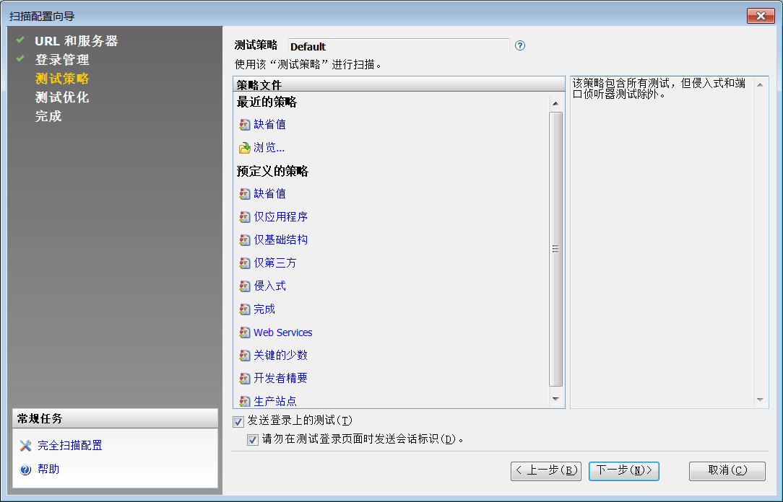
5.5.2 扫描传智播客图书库的
安全漏洞
由于传智播客图书库不需要登录，因此在这里选择“无(O)”选项，选择完毕之后，单击【下一步(N)】按钮，进入测试策略选择界

Slide 78
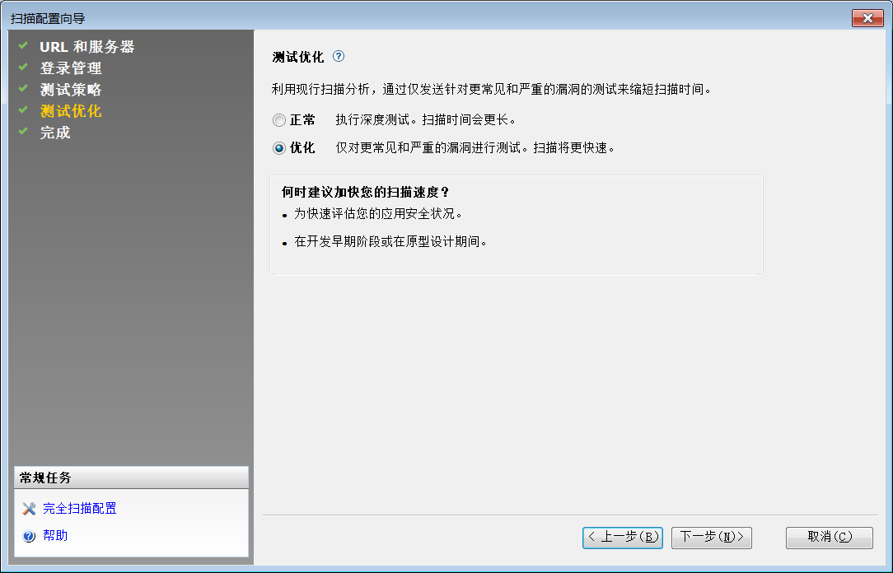
5.5.2 扫描传智播客图书库的
安全漏洞
6、在步骤5图中选择“缺省值”测试策略，单击【下一步(N)】按钮，进入测试优化界面。

Slide 79
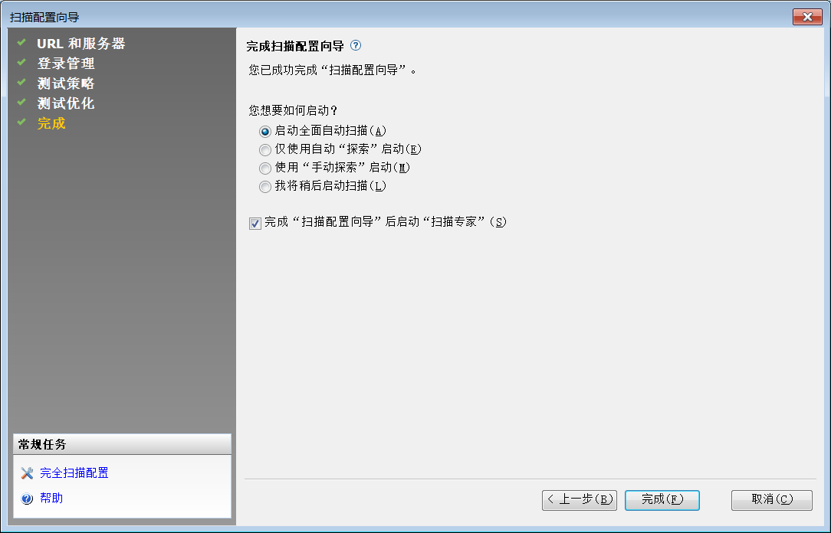
5.5.2 扫描传智播客图书库的
安全漏洞
7、在步骤6图中选择优化方式，为了缩短扫描时间，选择优化方式进行扫描。
选择完毕之后，单击【下一步(N)】按钮，进入完成配置向导界面

Slide 80
5.5.2 扫描传智播客图书库的
安全漏洞
8、在步骤7图中选择扫描启动方式，AppScan扫描启动方式有4种：
● 启动全面自动扫描(A)：AppScan根据之前的配置自动探索应用程序，且边探索边扫描页面。
● 仅使用自动“探索”启动(E)：AppScan自动探索应用程序，但不做扫描，即不发送攻击。

Slide 81
5.5.2 扫描传智播客图书库的
安全漏洞
8、在步骤7图中选择扫描启动方式，AppScan扫描启动方式有4种：
● 使用“手动探索”启动(M)：手动访问应用程序，AppScan会记录用户访问的页面。
● 我将稍后启动扫描(L)：AppScan不做任何操作，需要用户自己手动启动扫描。

Slide 82
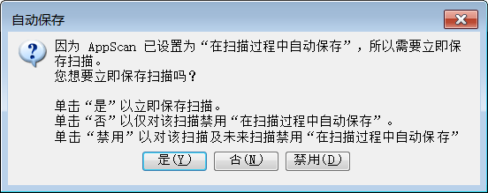
5.5.2 扫描传智播客图书库的
安全漏洞
8、本案例选择“启动全面自动扫描(A)”选项，接下来勾选“完成扫描配置向导后启动扫描专家(S)”选项，扫描专家会先大致探索一遍要扫描的网站，提出建议以更好的扫描网站，选择完毕之后，单击【下一步(N)】按钮，弹出自动保存扫描提示框。

Slide 83

5.5.2 扫描传智播客图书库的
安全漏洞
9、在步骤8图中单击【是(Y)】按钮，将扫描过程保存到相应文件中，保存之后AppScan就开始自动扫描，这个过程只是探测扫描，它会将扫描到的信息提交给扫描专家进行分析，获得关于该网站的信息，帮助用户优化扫描配置。

Slide 84
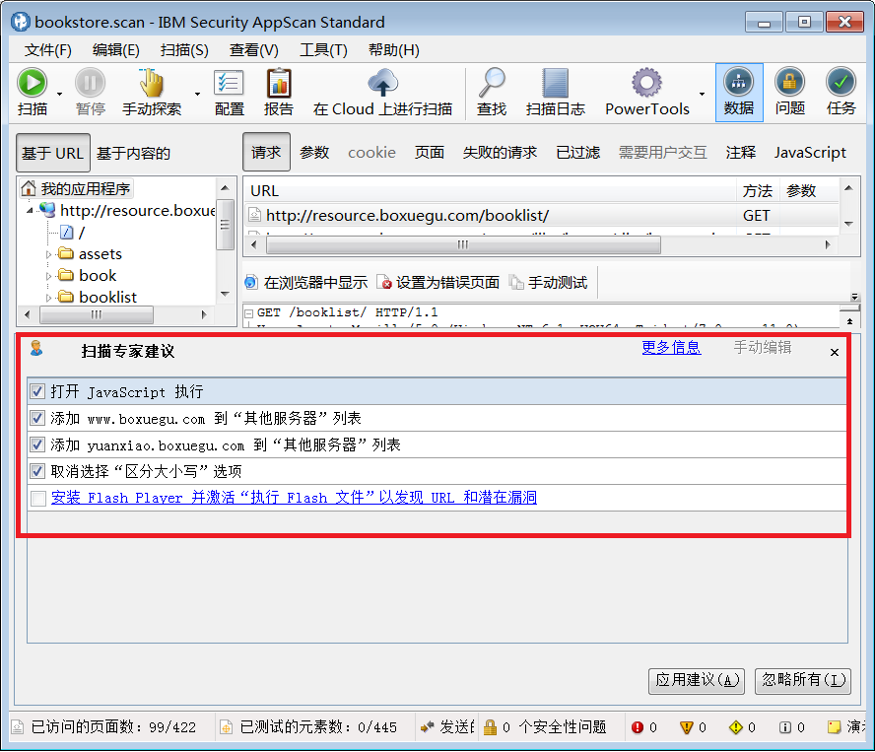
5.5.2 扫描传智播客图书库的
安全漏洞
9、探测扫描结果如下图。

Slide 85
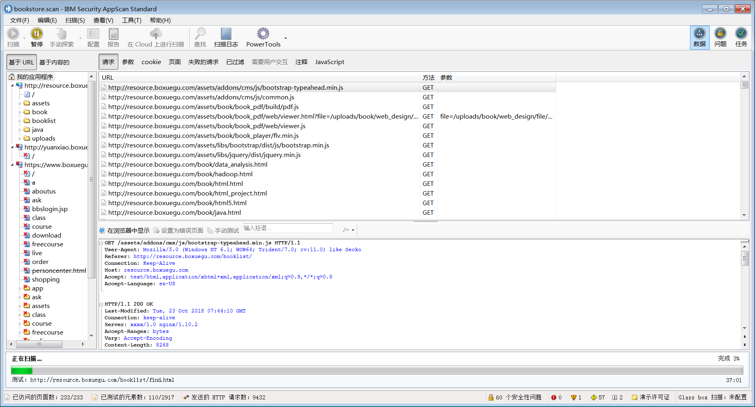
5.5.2 扫描传智播客图书库的
安全漏洞
10、在探测扫描过程中，扫描专家提出了几条建议，经过分析确认前4条为可执行建议，勾选前4条建议，单击【应用建议(A)】按钮，开始真正的扫描，

Slide 86
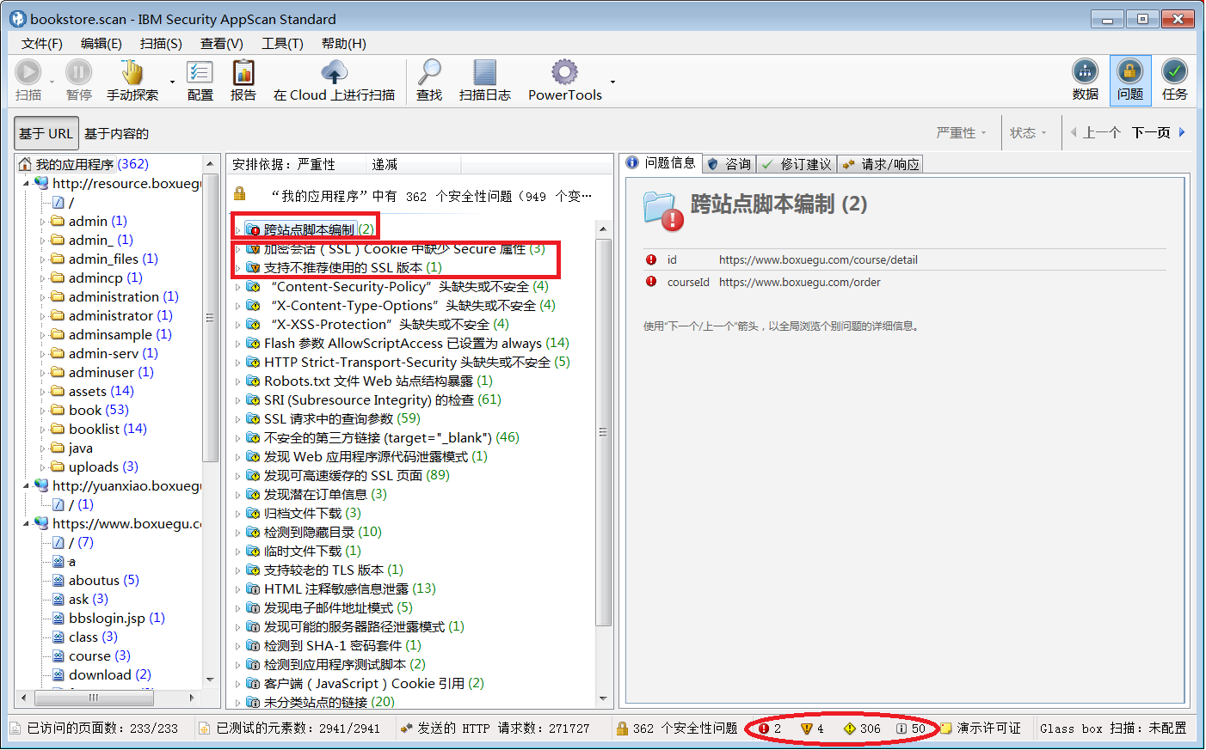
5.5.2 扫描传智播客图书库的
安全漏洞
11、AppScan扫描过程时间比较长，会持续2~3个小时。在扫描过程中，如果发现安全问题，AppScan会实时显示在AppScan主窗口中，用户可以切换视图选择器查看。扫描结束，AppScan会生成一份详细的扫描报告。

Slide 87

5.5.2 扫描传智播客图书库的
安全漏洞
结果分析：此次扫描发现2个高级别的安全漏洞，4个中级别的安全漏洞，326个低级别的安全漏洞。其中，2个高级别安全漏洞为跨站点脚本漏洞。

Slide 88
5.5.2 扫描传智播客图书库的
安全漏洞
关于安全漏洞的分析，在视图选择器的“问题”选项最右侧提供了四个选项卡：
【问题信息】：显示安全漏洞所在的点。
【咨询】：显示安全漏洞形成的原因、技术描述、可能导致的危害以及利用该漏洞进行攻击的例子。
【修订建议】：显示安全漏洞的解决策略。
【请求/响应】：显示发送给应用程序测试相关反应的具体请求细节。

Slide 89

5.5.2 扫描传智播客图书库的
安全漏洞
本次扫描最为严重的漏洞：跨站点脚本漏洞
原因：未对用户输入正确执行危险字符清理
危害：可能会使攻击者窃取或操纵客户会话和cookie，它们可能用于假冒合法用户，从而使黑客能够以该用户身份查看或变更用户记录以及执行事务。

Slide 90
5.5.2 扫描传智播客图书库的
安全漏洞
修复方案：
①使用经过审查的库或框架，如微软的反XSS库、OWASP ESAPI编码模块、Apache Wicket等，这些库和框架更容易生成正确编码的输出，不允许出现这种漏洞或提供更容易避免这种漏洞的结构。
②在不同组件之间传输数据时，了解数据应用的上下文环境及预期使用的编码。

Slide 91
5.5.2 扫描传智播客图书库的
安全漏洞
③了解软件不可信输入的所有潜在区域，包括参数、Cookie、从网络读取的任何内容、环境变量、反向DNS查找、查询结果、请求头、URL组件、电子邮件、文件、文件名、数据库等，尽量减少攻击面。
④对输入进行验证，使用输入验证策略严格控制输入规范，拒绝不符合规范的所有输入，或者将其转换为符合规范的输入。

Slide 92

5.5.2 扫描传智播客图书库的
安全漏洞
除了跨站点脚本漏洞，AppScan还发现了4个安全级别为中的漏洞，包括3个加密会话Cookie缺省Secure属性的漏洞和1个支持不推荐使用的SSL版本的漏洞，对于这些漏洞，读者同样可以通过上述四个选项卡了解漏洞的形成原因、危害及解决措施等。

Slide 93

5.6 本章小结
本章主要讲解了安全测试的相关知识，首先介绍了安全测试的概念、与常规测试的区别以及安全测试的基本原则；然后介绍了软件常见的安全漏洞、渗透测试及常用的安全测试工具；最后讲解了使用AppScan测试传智播客图书库安全性的实例。通过本章的学习，读者应当对安全测试有一个整体的了解与认知，并熟悉安全测试工具AppScan的使用。

